Slide 1

PROJECTS (tt)

Slide 2
Nội dung
Các bước Xây dựng website tin tức
Hướng dẫn thực hiện đề tài
Xây dựng cấu trúc thư mục
Chèn hình ảnh theo đường dẫn tương đối
Tải trang Admin

Slide 3
Mục tiêu
Giúp SV nắm được yêu cầu của đề tài
Thực hiện các bước thiết kế website
Hướng dẫn thực hiện đề tài
Xây dựng cấu trúc thư mục
Chèn hình ảnh theo đường dẫn tương đối

Slide 4
HƯỚNG DẪN THỰC HIỆN ĐỀ TÀI

Slide 5
WEBSITE
Client:
Index
News
NewsDetail
Admin
Login
Category_add
Category_update
Category_delete
News_add
News_update
News_delete
User

Slide 6
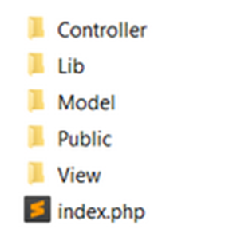
Ví dụ
Đề xuất (mô hình chung)
Libs
Publics
Admin
Site
Index.php
Admin.php

Slide 7
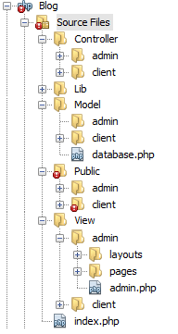
Mô hình đề xuất theo MVC

Slide 8
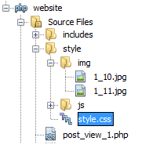
Hướng dẫn tạo đường dẫn sử dụng ảnh trong PHP
Tạo đường dẫn hình ảnh
Chèn ảnh

Slide 9
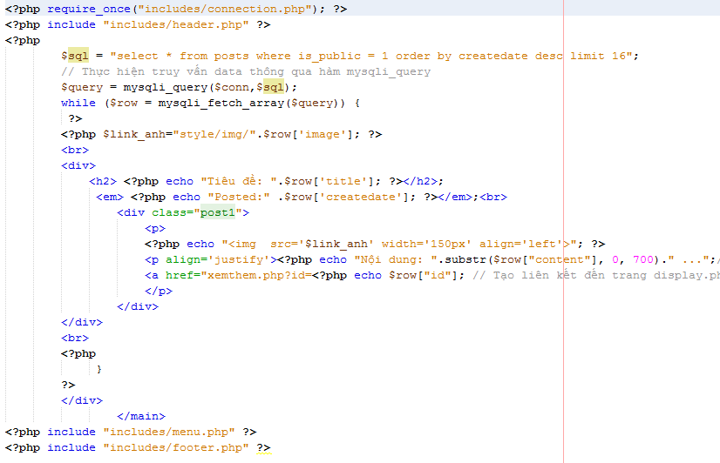

Slide 10

Định nghĩa CSS

Slide 11
Thiết kế giao diện cho trang Admin
Download template Admin:
https://github.com/colorlibhq/AdminLTE

Slide 12
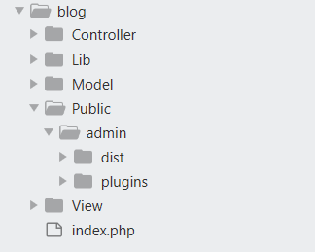
Copy toàn bộ folder dist và plugins trong AdminLTE-master vào thư mục Public/admin.

Slide 13
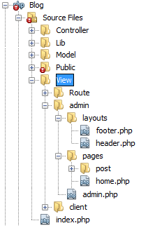
Tiếp tục tạo các file và folder như hình vẽ dưới đây:

Slide 14
Tiến hành thiết kế trang chủ Admin
File header.php: copy và paste đoạn code sau vào file header.php (đường dẫn: blog/View/admin/layouts/header.php)
File footer.php: copy và paste đoạn code sau vào file footer.php (đường dẫn: blog/View/admin/layouts/footer.php)
File home.php: copy và paste đoạn code sau vào file footer.php (đường dẫn: blog/View/admin/pages/home.php)
File index.php: copy và paste đoạn code sau vào file admin.php (đường dẫn: blog/View/admin/admin.php)

Slide 15
Sau khi hoàn thành code cho các file, xem kết quả theo đường dẫn: http://localhost:8080/blog/View/admin/

Slide 16
Tóm tắt
Xác định cấu trúc thư mục cho Project
Thực hiện chèn hình ảnh trong PHP theo đường dẫn tương đối

Slide 17

Câu hỏi và thảo luận

